Slide 1

BÁO CÁO ĐỒ ÁN CUỐI KỲ
Môn học: CS2205 - PHƯƠNG PHÁP LUẬN NCKH
Lớp: CS2205.MAR2024
GV: PGS.TS. Lê Đình Duy
Trường ĐH Công Nghệ Thông Tin, ĐHQG-HCM

Slide 2
ỨNG DỤNG NHẬN DIỆN ĐỘNG – THỰC VẬT TRONG TỰ NHIÊN
Ngô Đức Thiện - 230201030

Slide 3
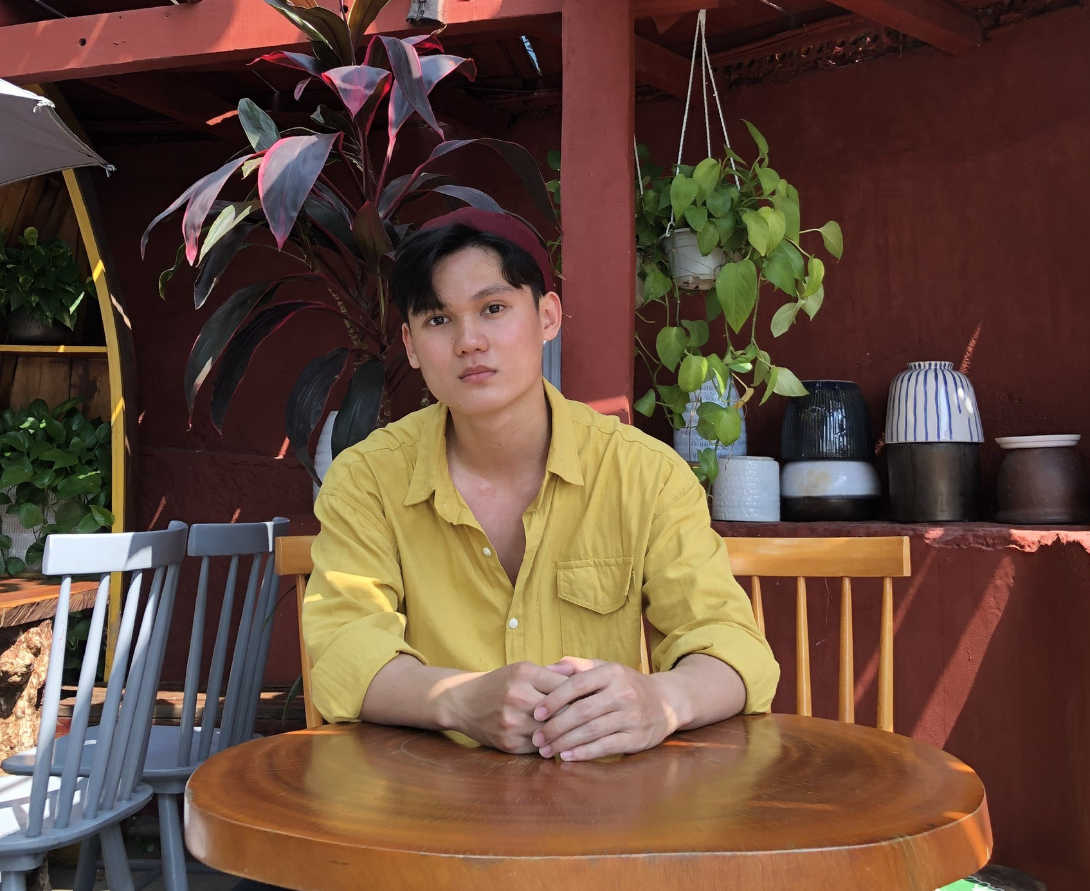
Tóm tắt
Link Github: https://github.com/DucThien-19522261/PPNCKH-230201030.git
Link YouTube video: https://youtu.be/fg5WBTzopkg
Họ và Tên: Ngô Đức Thiện

Slide 4
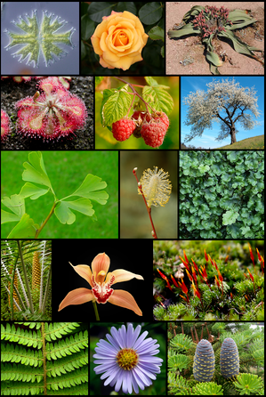
Giới thiệu
Thế hệ trẻ ngày nay có rất ít cơ hội để tiếp xúc với sinh vật tự nhiên
Cần tìm vị trí của bản thông tin để xem thông tin về sinh vật trong công viên, sở thú
Không nhận biết được các loại sinh vật gặp được ngoài tự nhiên
=> Sự thiếu hụt kiến thức và hiểu biết về môi trường xung quanh

Slide 5
Mục tiêu
Phát triển một hệ thống AI nhận diện động - thực vật
Hiển thị danh sách các loài sinh vật tương tự nhất với hình ảnh hoặc mô tả được cung cấp, cung cấp thông tin chi tiết và hình ảnh minh họa về mỗi loài động thực vật
Đảm bảo tính linh hoạt và mở rộng: phát triển giao diện quản trị, cho phép các quản trị viên quản lý thông tin trên ứng dụng

Slide 6

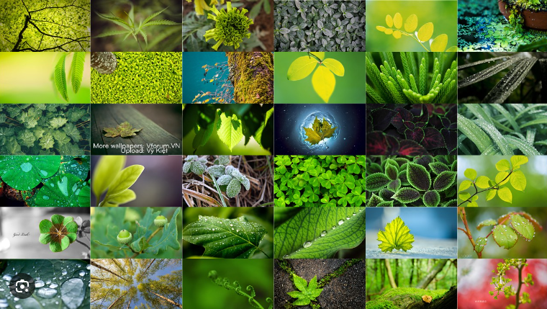
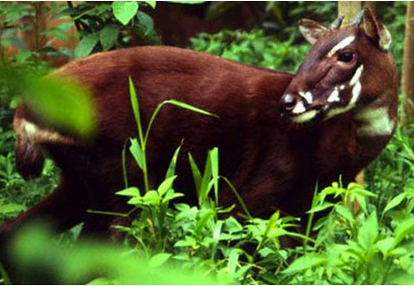
Nội dung và Phương pháp
Tính năng tra cứu:
Result
Input: Hình ảnh/văn bản
Algorithm Search
Query
Embeding
Database
CLIP
Euclidean distance/ Cosine similarity

Slide 7
Nội dung và Phương pháp
Tính năng thêm thông tin:
Input: Thông tin về sinh vật
Insert
Database
CLIP
Embeding
Tính năng xóa thông tin:
Cho phép nhà quản lý xóa thông tin trong cơ sở dữ liệu

Slide 8

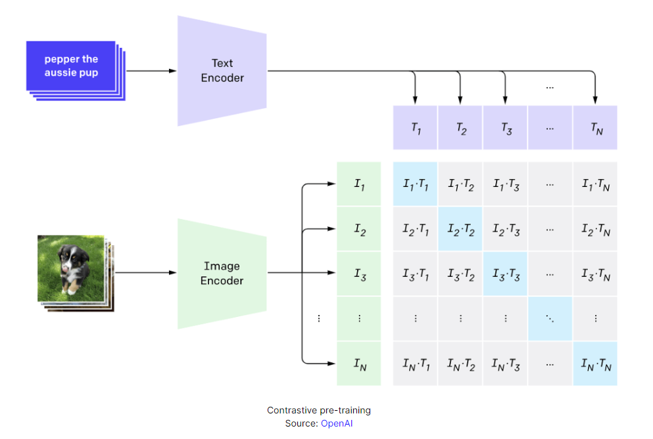



Nội dung và Phương pháp
Contrastive Language-Image Pre-training
(CLIP)
Dataset:
One-hundred plant species leaves
https://www.kaggle.com/datasets/utkarshx27/one-hundred-plant-species-leaves
Animals https://www.kaggle.com/datasets/alessiocorrado99/animals10

Slide 9
Kết quả dự kiến
Bộ dữ liệu gồm hình ảnh và thông tin của hàng trăm loại động vật / thực vật trong tự nhiên
Ứng dụng với giao diện thân thiện, hỗ trợ cung cấp thông tin sinh vật tự nhiên cho người dùng với sự hỗ trợ của AI, người dùng có thể tìm kiếm thông tin của bất kỳ sinh vật nào chỉ với tên hoặc mô tả bằng văn bản hoặc hình ảnh của loại sinh vật đó.
Cho phép các nhà quản lý có thể thêm/ xóa thông tin về sinh vật trên cơ sở dữ liệu
Đánh giá các mô hình bằng các độ đo: Accuracy, Precision, Recall, F1-Score

Slide 10
Tài liệu tham khảo
[1] ReactJS. (2024). React - A JavaScript library for building user interfaces. Truy cập từ https://reactjs.org/
[2] Flask. (2024). Welcome to Flask's documentation. Truy cập từ https://flask.palletsprojects.com/en/2.1.x/
[3] MongoDB. (2024). MongoDB - The database for modern applications. Truy cập từ https://www.mongodb.com/
[4] OpenAI. (2024). CLIP: Contrastive Language-Image Pretraining. Truy cập từ https://openai.com/research/clip
[5] Kaggle. (2024). Kaggle - Your Machine Learning and Data Science Community. Truy cập từ https://www.kaggle.com/

Slide 11
Thank you! Cảm ơn thầy và các bạn đã theo dõi!

